Slide 1
Финансовый фестиваль-марафон «Серебряный возраст»
Образовательные и просветительские проекты финансовой грамотности для старшего поколения Кемеровская область – Кузбасс
Министерство финансов Кузбасса
Гончарова Вера Ивановна, +7-903-070-63-33, goncharovavi@ofukem.ru
Региональный центр финансовой грамотности Кузбасса (РЦФГК)
Сычева-Передеро Ольга Валерьевна, +7-960-906-33-21, ovs-p@mail.ru

Slide 2
Актуальность:
Повышение уровня финансовой грамотности и формирование финансовой культуры старшего поколения;
Формирование критического мышления и ответственности за принятые финансовые решения;
Содействие продвижению лучших практик финансовой грамотности среди старшего поколения;
Креативный подход к получению знаний и практических навыков финансово грамотного поведения в неформальной обстановке через взаимодействие разных поколений в целях повышения финансовой культуры и обмена опытом.
Решаемые проблемы:
Устранение пробелов и актуализация финансовых знаний у старшего поколения;
Ведение и управление личным (семейным) бюджетом, развитие практических навыков при выборе и использовании финансовых инструментов, критическое мышление при принятии финансовых решений, распознавание и противодействие финансовому мошенничеству;
Повышение заинтересованности и вовлеченности в повышение финансовой грамотности и финансовой культуры представителей старшего поколения;
Укрепление связей между поколениями, воспитание духовно-нравственных ценностей через взаимодействие между поколениями;
Потребность в «живом» общении через креативные индустрии в финансовой грамотности.

Slide 3
Цель проекта:
Создание условий для организации креативных площадок по финансовому просвещению старшего поколения посредством взаимодействия разных поколений, активного общения, творческой реализации и формирования финансовой культуры
Целевая аудитория:
Охват аудитории:
Старшее поколение
от 100 до 1000 человек в год

Slide 4
Механизм реализации проекта:
Выбор площадок в территориях (МО);
Утверждение программы фестиваля-марафона;
Обеспечение участия детских волонтерских отрядов при участии педагога-куратора;
Обеспечение площадок волонтерами-экспертами;
Организация участия старшего поколения;
Проведение фестиваля-марафона согласно программы;
Подведение итогов, награждение активных участников.
Формат мероприятий в рамках программы
фестиваля-марафона:
Образовательные – очные мероприятия по повышению финансовой грамотности старшего поколения при участии детских волонтерских отрядов и волонтеров-экспертов: мастер-классы, игра «Верю-Не верю», лекции, консультационные пункты
Креативные – очные мероприятия развлекательно-познавательного характера: выставка народного творчества «Волшебный сундучок», выставка «Финансовый навигатор», концерт художественной самодеятельности по тематике финансовой грамотности (песни, стихи, частушки, интермедии)

Slide 5
Достигнутые результаты за 2023 год:
Количественные:
Площадок - 5
Муниципальные образования: Ленинск-Кузнецкий МО, Ленинск-Кузнецкий ГО, Топкинский ГО, Анжеро-Судженский ГО, Кемеровский ГО
Участников старшего поколения – 500
Детских волонтерских отрядов - 5
Волонтеров – экспертов – 25
Консультационных пунктов - 13
Качественные:
Высокий уровень удовлетворенности участников проекта
Высокий уровень удовлетворенности волонтеров- экспертов и детей волонтеров
Высокий уровень заинтересованности участников проекта в использовании креативных индустрий в финансовом просвещении
Своевременность и актуальность тематики проекта
Формирование финансовой культуры старшего поколения региона

Slide 6
Масштабирование проекта:
Проведение проекта на ежегодной основе;
Организация проекта в каждом муниципальном образовании (не менее 33 ежегодно);
Организация детских волонтерских отрядов в каждом муниципальном образовании (33 МО, не менее 66 отрядов);
Расширение пула волонтеров – экспертов (не менее 99);
Ежегодная актуализация тематик проекта в рамках плана мероприятий.

Slide 7
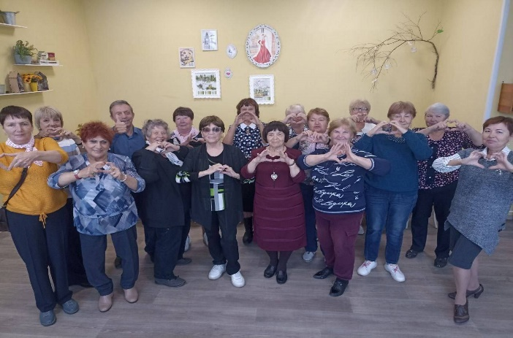
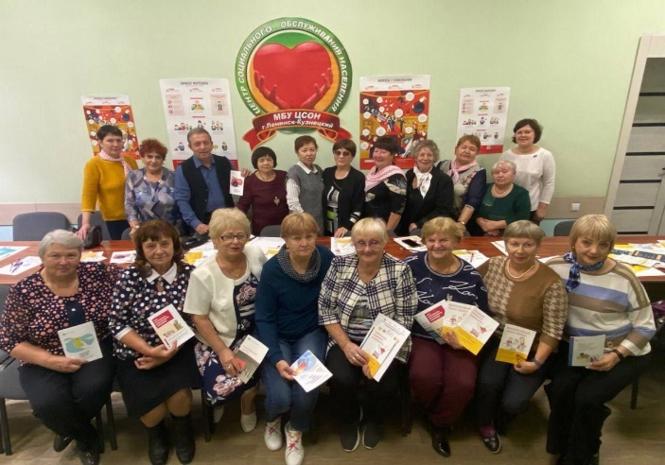
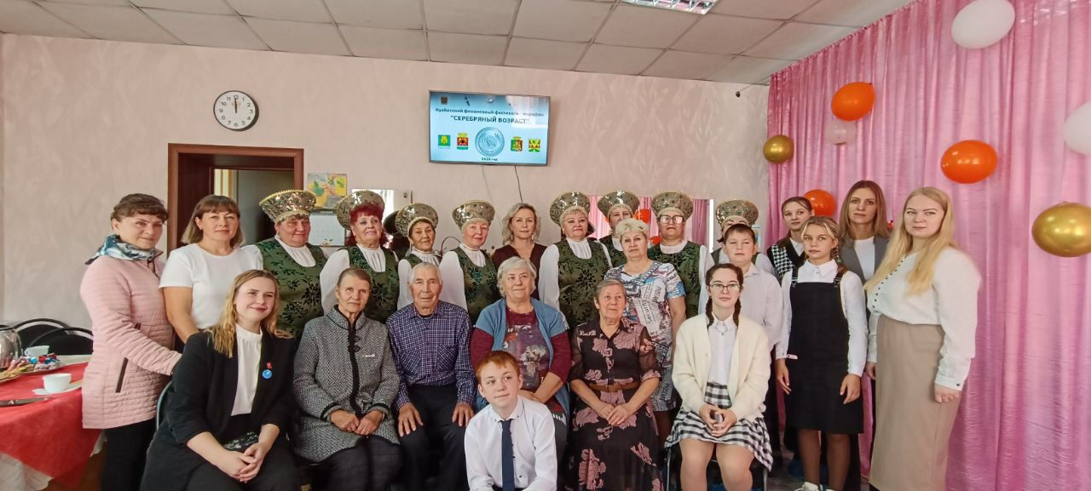
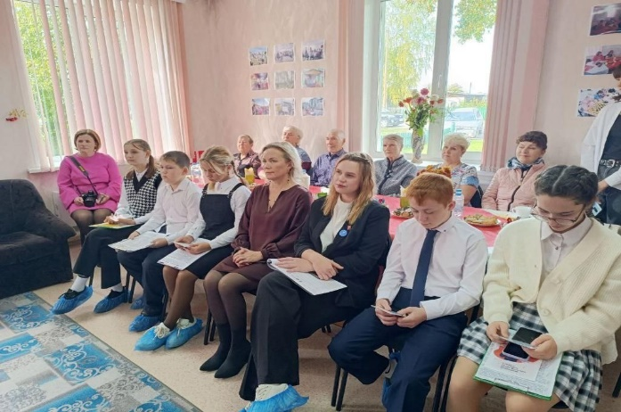
Финансовый фестиваль-марафон «Серебряный возраст» в Кузбассе

Slide 8
Спасибо за внимание!

